Slide 1
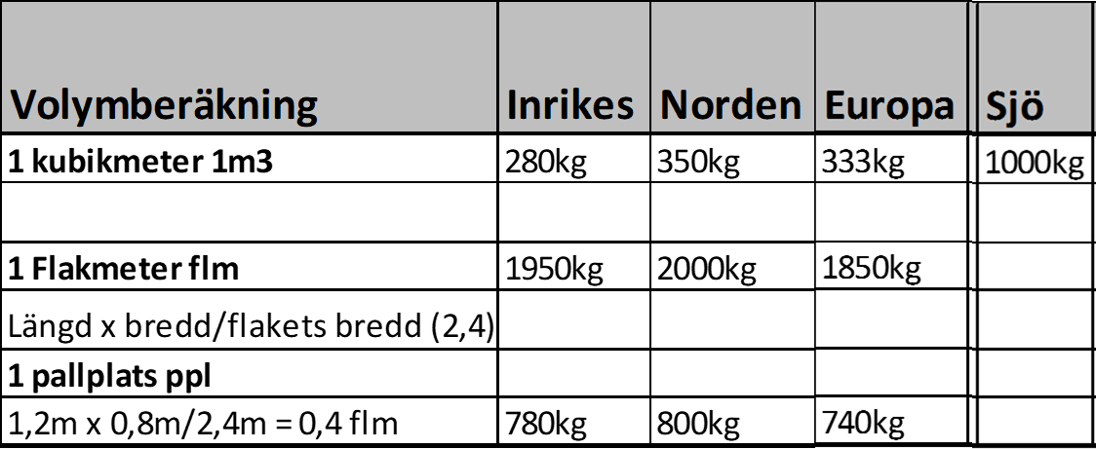
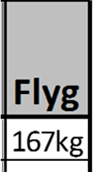
Volym flygtransporter

Slide 2
Offert flygimport
1 m3 = 167kg

Slide 3
Offert flygexport

